Slide 1
Linux进程
linux系统进程启动过程
linux下的用户进程编程

Slide 2
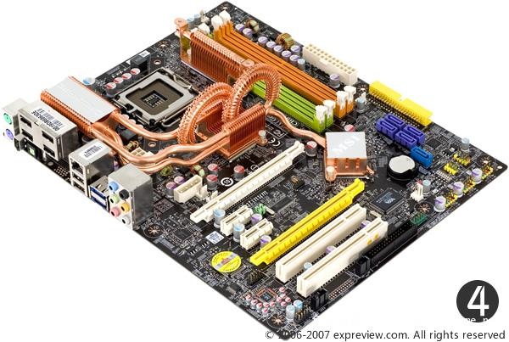

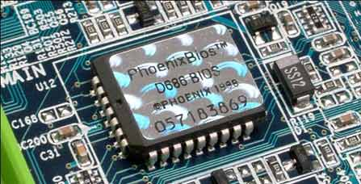
一、 linux系统进程启动过程(了解)
开机
  系统启动（系统进程初始化）
  用户登陆（用户进程运行）
BIOS

Slide 3
1.计算机出厂后已有的东西
两个重要芯片，一个空白硬盘
  1）BIOS（Basic Input／Output System）
  一组程序（保存着计算机最重要的基本输入输出的程序、系统设置程序、开机后自检程序和系统自启动程序。）固化到计算机内主板上一个ROM芯片。
  2）CMOS：
  系统配置参数（计算机基本启动信息，如日期、时间、启动设置等） 保存在主板上一块可读写的RAM芯片。
生活中常将BIOS设置和CMOS设置混说，实际上都是指修改CMOS中存放的参数。合适的说法可以是“通过BIOS程序对CMOS参数进行设置”。
Notes:
BIOS:
它保存着计算机最重要的基本输入输出的程序、系统设置程序、开机后自检程序和系统自启动程序。提供给操作系统一系列调用，以处理各种硬件设备，所以其主要功能是为计算机提供最底层的、最直接的硬件设置和控制。BIOS程序+固化BIOS的只读存储器常被称为ROM－BIOS。可以是可擦写的EPROM或EEPROM芯片。
CMOS:
里面装的参数内容（计算机基本启动信息，如日期、时间、启动设置等）可通过BIOS设置程序进行读写。CMOS RAM本身只是一块存储器，只有数据保存功能。 由主板电池供电，即使系统掉电，信息也不会丢失。BIOS设置程序是一支笔，CMOS就是演草纸。

Slide 4
2.安装操作系统到硬盘
系统安装过程会规划硬盘（分区），写入数据（系统启动程序写入MBR，操作系统程序写入主分区）。
主引导分区
MBR | DPT | OS
主引导扇区：位于整个硬盘的0磁头0柱面1扇区，共512字节，包括：
  ① 硬盘主引导记录MBR（Master Boot Record）446字节。检查分区表是否正确以及确定哪个分区为引导分区，并在程序结束时把该分区的启动程序（也就是操作系统引导扇区）调入内存加以执行。
  ②硬盘分区表DPT（Disk Partition Table）64字节。一共64字节，按每16个字节 作为一个分区表项，它最多只能容纳4个分区，DPT里进行说明的分区称为主分区。
+ 结束标志 “55，AA”（2字节）
硬盘结构相关阅读

Slide 5
3.启动并使用机器
  加电开机
  BIOS（ROM中的BIOS读CMOS中的参数，开始硬件自检，并找引导程序）
  存在硬盘主引导扇区MBR里的引导程序被启动，装载操作系统内核程序
  内核程序启动
  了解内核启动过程需看linux源代码，不同的内核版本启动相关的文件不同，感兴趣的同学可阅读相关资料。
详细参阅本页备注
内核启动相关阅读
Notes:
①计算机加电时
内存包含的是一些随机的数据，所有的东西都没有被初始化。开始整个启动过程的是一个特殊的硬件电路：
触发CPU的Reset脚的逻辑值。
设置一些CPU寄存器的值，比如CS，EIP（执行指令过程中CPU检测到一个意外事故发生时会做出三种类型的判断：错误、陷阱、中止，这取决于eip寄存器的值）。
跳转执行内存物理地址0xfffffff0处的代码，实际上0xfffffff0地址就是指向存储在ROM中BIOS
②BIOS工作
对硬件进行一系列彻底的检测——自检（Power-On Self-Test,POST）。检查系统安装有哪些设备以及它们工作是否正常。会显示版本及其它很多相关的硬件信息。
对硬件进行初始化。这一步非常重要，因为它要保证所有的硬件设备在IRQ（中断请求）和I/O端口操作时都没有冲突。这步完成会显示一个已经安装的PCI设备表。
查找一个可以引导的操作系统。这取决于BIOS的设置（从软盘、硬盘或者光盘启动）。
一旦发现一个合法的设备，BIOS就会把启动盘第一扇区的内容（引导程序）复制到物理地址0x00007c00开始的内存中，然后跳至该地址执行。
BIOS程序操作过程中使用的是实模式地址，并且在计算机刚打开电源时，只有实模式地址可用。Linux内核是在保护模式下运行，而不是在实模式下。因此，一旦初始化完成后，Linux就不再使用BIOS，而是完全由自己来为计算机上的所有硬件提供驱动程序。
③引导程序工作（Boot Loader）
该程序的任务就是把操作系统的内核程序调入内存运行。
④内核程序启动
了解内核启动过程需看linux源代码，不同的内核版本启动相关的文件不同，感兴趣的同学可阅读相关资料。
总之，内核经历关键的一些.s汇编程序后，会开始用户进程的祖先——init。

Slide 6
如何从系统进程过渡到用户使用
总之，从源码分析看，内核经历关键的一些.s（汇编程序）和.c程序启动后，最后会开始用户进程的祖先——init。
init进程在Linux操作系统中是一个具有特殊意义的进程，它是由内核启动并运行的第一个用户进程，因此它不是运行在内核态，而是运行在用户态。它的代码不是内核本身的一部分，而是存放在硬盘上可执行文件的映象中，和其他用户进程没有什么两样。
那么如何从内核过渡到init进程？见如下示意图：
Notes:
0号进程：当内核系统完成自身初始化工作后，由内核本身调用函数kernel_thread（），使用int 0x80系统调用创建第一个内核线程。
1号内核线程：内核线程直接使用物理地址空间，运行在内核态中。在int 0x80软中断系统调用返回后，通过比较ESP和ESI寄存器的值来判断父子关系。如果ESP寄存器的值就等于ESI寄存器的值，系统认为是父进程，就是内核本身，它就是0号进程。否则就是内核创建的第一个内核线程。所以此线程就是1号线程。
1号内核进程：1号内核线程中，程序执行init（）函数，随后，1号线程将演变成1号内核进程。
init进程：init（）函数调用execve（）从文件/etc/inittab中装入可执行程序init（）并执行，从此执行init（）函数的1 号内核进程演变成为init进程。也就是说由init（）函数产生了init进程。在这个演变过程中没有使用fork（），因此，init进程的进程标识符仍然是1号内核进程的标识符1。

Slide 7
后面学习完fork等系统调用后再返回头看这里你会理解更多
追根溯源：
0号进程——系统引导时自动形成的一个进程，也就是内核本身，是系统中后来产生的所有进程的祖先。
0号进程
所有进程的祖先
调用kernel_thread
1号内核线程
0号进程
调用init（）
1号内核进程
利用execve（）从文件/etc/inittab中装入可执行程序init
所有用户进程的祖先
1号用户进程init
Notes:
0号进程：
0号进程又称为swapper进程，是静态定义在内核中的，其相关数据结构如下：
-----------/linux/include/asm-i386--------------------
#define init_task (init_task_union.task)
----------/linux/arch/i386/kernel-----------------------
/*
* Initial task structure.
*
* We need to make sure that this is 8192-byte aligned due to the
* way process stacks are handled. This is done by having a special
* "init_task" linker map entry..
*/
union task_union init_task_union
__attribute__((__section__(".data.init_task"))) =
{ INIT_TASK(init_task_union.task) };
------------/linux/include/linux/sched.h----------------
union task_union {
struct task_struct task;
unsigned long stack[INIT_TASK_SIZE/sizeof(long)];
};
/*
* INIT_TASK is used to set up the first task table, touch at
* your own risk!. Base=0, limit=0x1fffff (=2MB)
*/
#define INIT_TASK(tsk) \
{ \
state: 0, \
…………
}
当内核系统完成自身初始化工作后，由内核本身调用函数kernel_thread（），使用int 0x80系统调用创建第一个内核线程。、
1号内核线程：内核线程直接使用物理地址空间，运行在内核态中。在int 0x80软中断系统调用返回后，通过比较ESP和ESI寄存器的值来判断父子关系。如果ESP寄存器的值就等于ESI寄存器的值，系统认为是父进程，就是内核本身，它就是0号进程。否则就是内核创建的第一个内核线程。所以此线程就是1号线程。
1号内核进程：如果是1号内核线程，程序控制该子程序直接去执行init（）函数，随后，1号线程将演变成1号内核进程。
init进程：init（）函数调用execve（）从文件/etc/inittab中装入可执行程序init（）并执行，从此执行init（）函数的1 号内核进程演变成为init进程。也就是说由init（）函数产生了init进程。在这个演变过程中没有使用fork（），因此，init进程的进程标识符仍然是1号内核进程的标识符1。

Slide 8
当用户进程init开始运行，就开始扮演用户进程的祖先角色，永远不会被终止。所以：
计算机上的所有进程都是有上下亲属关系的，他们组成一个庞大的家族树。
观察linux下的进程间父子关系:
pstree
  以树状结构方式列出系统中正在运行的各进程间的父子关系。
ps ax -o pid,ppid,command

Slide 9
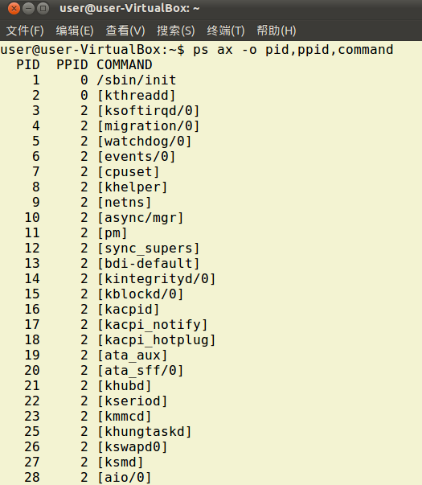
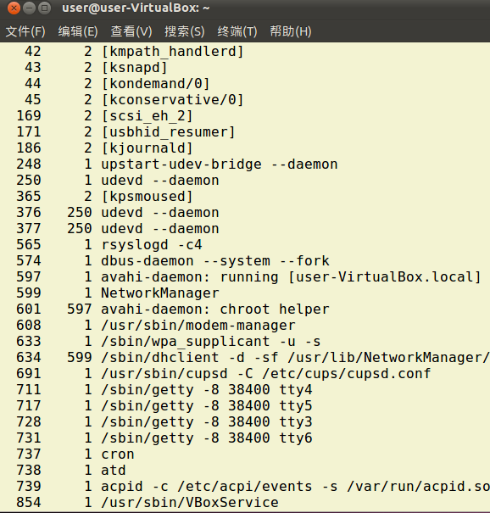

Slide 10
二、 linux下的用户进程编程
进程运行与内存密不可分，
进程：pcb+代码段+数据段（数据+堆栈）
系统确信init进程总是存在的，用户进程如果出现父进程结束而子进程没有终止的情况，那么这些子进程都会以init为父进程，而init进程会主动回收所有其收养的僵尸进程的内存。

Slide 11
进程生命周期中的系统调用
  Fork()－父亲克隆一个儿子。执行fork()之后，兵分两路，两个进程并发执行。
  Exec()－新进程脱胎换骨，离家独立，开始了独立工作的职业生涯。
  Wait()－等待不仅仅是阻塞自己，还准备对僵死的子进程进行善后处理。
  Exit()－终止进程，把进程的状态置为“僵死”，并把其所有的子进程都托付给init进程，最后调用schedule()函数，选择一个新的进程运行。
参考资料：Linux C编程一站式学习.pdf

Slide 12
获取id
#include <unistd.h>
pid_t getpid(void)
返回值：调用进程的进程ID
pid_t getppid(void)
返回值：调用进程的父进程ID
Notes:
每个进程都有一个非负整数表示的唯一进程ID，虽然唯一，但是进程ID可以重用，当一个进程终止后，其进程ID就可以再次使用，大多数采用延迟重用算法，放置将新进程误认为使用同一ID的某个已终止的先前进程。

Slide 13
举例：getpid.c（演示）
#include <stdio.h>
#include <unistd.h>
#include <stdlib.h>
int main(void)
{
printf(“PID=%d\n”,getpid());
printf(“PPID=%d\n”,getppid());
return 0;
}

Slide 14
相关头文件
unistd.h
  用于系统调用，Unix Standard的意思，里面定义的宏一类的东西都是为了Unix标准服务的（一般来说包括了POSIX的一些常量……）
stdlib.h
  该文件包含了的C语言标准库函数的定义，定义了五种类型、一些宏和通用工具函数。 类型例如size_t、wchar_t、div_t、ldiv_t和lldiv_t； 宏例如EXIT_FAILURE、EXIT_SUCCESS、RAND_MAX和MB_CUR_MAX等等； 常用的函数如malloc()、calloc()、realloc()、free()、system()、atoi()、atol()、rand()、srand()、exit()等等。 具体的内容你自己可以打开编译器的include目录里面的stdlib.h头文件看看。
linux常用C头文件列表见本页备注
Notes:
linux常用C头文件
aio.h 异步I/O
assert.h 验证程序断言
complex 复数类
complex.h 复数处理
cpio.h cpio归档值
ctype.h 字符类型
dirent.h 目录项,opendir(),closedir(),readdir(),readdir64()
dlfcn.h 动态链接
errno.h 出错码
exception 异常处理类
fcntl.h 文件控制
fenv.h 浮点环境
float.h 浮点常数
fmtmsg.h 消息显示结构
fnmatch.h 文件名匹配类型
fstream.h 文件输入／输出
ftw.h 文件树漫游
getopt.h 处理命令行参数,getopt()
glob.h 路径名模式匹配类型
grp.h 组文件
iconv.h 代码集转换使用程序
inttypes.h 整数格式转换
iomanip.h 参数化输入／输出
ios 基本输入／输出支持
iosfwd 输入／输出系统使用的前置声明
iostream.h 数据流输入／输出
istream 基本输入流
langinfo.h 语言信息常量
libgen.h 模式匹配函数定义
limits.h 定义各种数据类型最值常量
locale.h 定义本地化函数
math.h 定义数学函数
monetary.h 货币类型
mqueue.h 消息队列
ndbm.h 数据库操作
nl_types.h 消息类别
ostream 基本输出流
poll.h 轮询函数
pthread.h 线程
pwd.h 口令文件
regex.h 正则表达式
sched.h 执行调度
search.h 搜索表
semaphore.h 信号量
signal.h 信号
spawn.h 实时spawn接口
sstream 基于字符串的流
stdarg.h 可变参数表
stdbool.h 布尔环境
stddef.h 标准定义
stdexcept 标准异常类
stdint.h 整型环境
stdio.h 标准I/O库
stdlib.h 公用函数
streambuf 底层输入／输出支持
string.h 字符串操作
stropts.h XSI STREAMS接口
strstrea.h 基于数组的输入／输出
syslog.h 系统出错日志记录
tar.h tar归档值
termios.h 终端I/O
tgmath.h 通用类型数学宏
time.h 时间和日期
trace.h 事件跟踪
ucontext.h 用户上下文
ulimit.h 用户限制
unistd.h 符号常数
utime.h 文件时间
utmpx.h 用户帐户数据库
wchar.h 宽字符处理及输入／输出
wctype.h 宽字符分类
wordexp.h 字符扩展类型
linux/if.h 主要的socket头文件,包括ifreq,ifconf,ifmap
linux/if_packet.h 原始数据包的数据结构定义,包括sockaddr_pkt,sockaddr_ll,同理的还有if_ppp.h,if_tun.h等等
linux/ip.h iphdr的数据结构,以及一些ip层的数据定义,同理的还有tcp.h,udp.h等等
arpa/inet.h INTERNET定义
netdb.h hostent,gethostbyname
net/bpf.h berkeley的数据包过滤头文件
net/ethernet.h ether_addr,ether_header
net/if.h 套接字本地接口
netinet/ether.h 以太祯的网络字节和ascii字节的转换,包括ether_ntoa(),ether_aton这样的函数定义
netinet/if_ether.h ether_arp的数据结构
netinet/in.h ip,结构sockaddr_in,ntoh,hton
netinet/ip.h iphdr的数据结构,同时还包括了timestamp结构
netinet/tcp.h 传输控制协议定义
sys/ipc.h IPC
sys/mman.h 内存管理声明
sys/msg.h 消息队列
sys/select.h Select函数
sys/sem.h 信号量
sys/shm.h 共享存储
sys/socket.h 套接字借口
sys/stat.h 文件状态
sys/statvfs.h 文件系统信息
sys/time.h 时间类型
sys/timeb.h 附加的日期和时间定义
sys/times.h 进程时间
sys/types.h 原系统数据类型
sys/uio.h 矢量I/O操作
sys/un.h UNIX域套接字定义
sys/utsname.h 系统名
sys/wait.h 进程控制
algorithm STL通用算法
bitset STL位集容器
deque STL双端队列容器
functional STL定义运算函数（代替运算符）
list STL线性列表容器
map STL映射容器
queue STL队列容器
set STL集合容器
stack STL堆栈容器
utility STL通用模板类
vector STL动态数组容器

Slide 15
1.fork（）
调用fork程序运行就发生分叉，变成两个控制流程，这也是“fork”（分叉）名字的由来。
子进程克隆父进程
  父子进程内存空间代码相同，除非儿子用exec另启门户做其他工作。
一次调用，两个返回值
  fork调用后，系统会在子进程中设置fork返回值是0，而父进程内存空间中fork的返回值则是子进程的pid。

Slide 16
示例：fork1.c
#include <sys/types.h>
#include <unistd.h>
#include <stdio.h>
int main()
{ pid_t pid;
/*此时只有一个进程*/
pid=fork();
/*此时已经有两个进程在同时运行了*/
if (pid<0)
printf("error in fork!\n");
else if(pid==0)
printf("i am the child process,my process id is %d\n",getpid());
else
printf("i am the parent process,my process id is %d\n",getpid());
return 0;
}
体会一次调用两次返回

Slide 17
示例：fork2.c
#include <unistd.h>
#include <stdio.h>
int main(void)
{
pid_t pid; int count=0;
pid=fork();
count++;
printf("count=%d\n",count);
return 0;
}
思考：运行结果

Slide 18
注意：fork()系统调用以后，子进程和父进程及继续执行fork()调用之后的指令。子进程是父进程的副本。子进程获得父进程数据空间、堆和栈的副本，这个副本是子进程拥有的。父子进程并不共享这些存储空间部分。

Slide 19
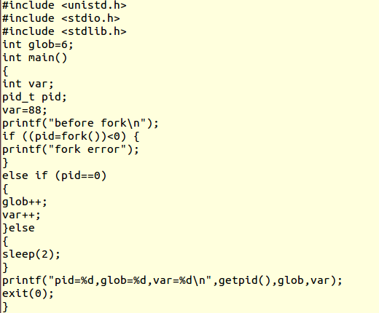
分析运行结果 fork3.c

Slide 20

执行结果：
子进程对变量所做的改变并不影响父进程中该变量的值。

Slide 21
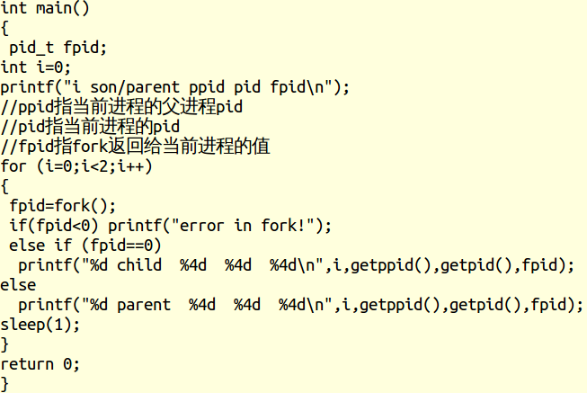
多进程示例： fork_test1.c

Slide 22
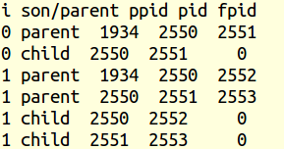
运行结果分析：
第一步：在父进程中，指令执行到for循环中，i=0，接着执行fork，fork执行完后，系统中出现两个进程，分别是p2550和p2551 p1934→p2550→p2551

Slide 23
第二步：假设父进程p2550先执行，当进入下一个循环时，i=1，接着执行fork，系统中又新增一个进程p2552，对于此时的父进程，p1934->p2550（当前进程）->p2552（被创建的子进程）。
对于子进程p2551，执行完第一次循环后，i=1，接着执行fork，系统中新增一个进程p2553，对于此进程，p2550->p2551（当前进程）->p2553（被创建的子进程）。从输出可以看到p2551原来是p2550的子进程，现在变成p2553的父进程。父子是相对的，只要当前进程执行了fork，该进程就变成了父进程了，就打印出了parent。
所以打印出结果是：
1 parent 1934 2550 2552
1 parent 2550 2551 2553

Slide 24
第三步：第二步创建了两个进程p2552，p2553，这两个进程执行完printf函数后就结束了，因为这两个进程无法进入第三次循环，无法fork，该执行return 0;了，其他进程也是如此。
P2550(父进程）
i=1 printf
P2550(父进程）
i=0 printf
P2552（子进程）
i=1 printf
P1934
P2551(父进程）
i=1 printf
P2551(子进程）
i=0 printf
P2553(子进程）
i=1 printf

Slide 25
区别fork和vfork
空间的复制
Fork :子进程拷贝父进程的数据段
Vfork：子进程 与父进程共享数据段
调度的顺序
取决于调度算法。但vfork代码中会阻塞父进程先调度子进程。
#include <unistd.h>
#include <stdio.h>
Int main(void)
{
pid_t pid;
int count=0;
pid=vfork();
count++;
printf(“count=%d\n”,count);
exit（0）；
return 0;
}
Pid=fork();
Count++;
Printf(“count=%d\n”,count);
注意，使用vfork，若不用exit，进程无法退出。
Notes:
Vfork调用中，子进程先运行，父进程挂起，直至子进程调用exec或exit之后，父子进程的执行次序不再有限制。这样，如果子进程在调用exec或exit之前需要父进程的进一步活动，就会造成死锁。

Slide 26
腾讯2012校招笔试题目中两道选择题，如下， 求输出结果
1、
#include <sys/types.h>
#include <stdio.h>
#include <stdlib.h>
int main(){ for(int i=0;i<2;i++){
fork();
printf("-");
}
return 0;
}
2、
#include <sys/types.h>
#include <stdio.h>
#include <stdlib.h>
int main(){
for(int i=0;i<2;i++){
fork();
printf("-\n");
}
return 0;
}
Notes:
很纳闷，为什么一个\n换行符会对输出结果产生影响呢？究其原因就得考究fork函数是如何产生子进程。在执行fork以后，操作系统复制一份当前执行的进程的数据，包括进程的数据空间、堆和栈等，并且在进程表中相应为它建立一个新的表项。上下文也是原进程（父进程）的拷贝。但是父、子进程共享正文段，也就是CPU执行的机器指令部分，这个可共享的，在存储器中只需要一个副本，而且这个副本通常是只读的。所以子进程函数执行点是从父进程中调用fork函数开始往下执行的。关于这一点，理解父子进程关系的话，应该不难理解。而这个\n换行符对输出产生的影响则是和printf函数的缓冲机制有关。当调用printf函数的时候，函数中的输出数据是先被放入缓冲区中，而并没有直接输出到屏幕，直到往缓冲区中压入\n换行符或者是调用了flush之类的函数，才会把数据输出到屏幕。而这个缓冲区在每个子进程都拥有一份副本。所以现在就知道该如何分析了。
首先，先分析没有加\n换行符的函数，i=0时，父进程调用fork函数，此时父进程中的缓冲区中有0个“-”，其子进程2中的上下文与父进程相同，因此子进程将执行1次FOR循环，此时，该进程缓冲区拥有1个“-”，并再次调用fork产生新的子进程3，上下文内容与产生其的父进程相同，也就是缓冲区中拥有一个“-”，但是此时i=1，新产生的子进程将不再执行for循环。回到主进程，也就是一个父进程，父进程将执行两次for循环，第二次for循环将产生一个新的子进程4，其缓冲区中有一个“-”。 最后别忘了每一个进程都是从fork调用点开始执行的，所以每个进程都会输出一个“-”，加起来就是8个了。
对于程序2，则在上述分析过程中，注意一下缓冲区中的数据何时被清理，就可以算出结果了。

Slide 27
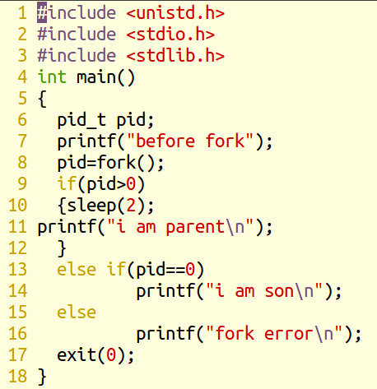
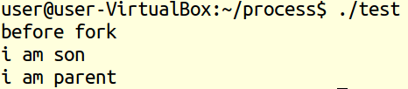

可以先分析一下单进程
Printf(“before fork\n”);

Slide 28
2.exit函数
#include <stilib.h>
void exit(int status);
程序执行结束或调用exit后，进程生命就要终结，但进程不是马上消失，而是变为僵死状态——放弃了几乎所有内存空间，不再被调度，但保留有pcb信息供wait收集，包括：
  正常结束还是被退出
  占用总系统cpu时间和总用户cpu时间
  缺页中断次数，收到信号数目等
利用参数status传递进程结束时的状态

Slide 29
结束进程
正常结束
  在main函数中调用return
  调用exit函数
  调用_exit函数
异常结束

Slide 30
孤儿进程问题
问题一：子进程是在父进程fork后生成的，子进程将其终止状态返回给父进程，如果父进程在子进程前终止，如何？
  对于父进程已经终止的所有进程，它们的父进程都改变为init进程，我们称这些进程由init进程领养。
  操作过程：当一个进程终止时，内核逐个检查所有活动进程，以判断它是否是正要终止进程的子进程，如果是，则将该进程的父进程ID更改为1，保证每个进程都有一个父进程

Slide 31
僵死进程（zombie）
问题二：如果子进程在父进程之前终止，父进程如何做相应检查得到子进程的终止状态？
内核为每个终止子进程保存了一定量的信息，多以当终止进程的父进程调用wait或waitpid时，可以得到这些信息。至少包括进程ID，该进程终止状态，以及该进程使用的cpu时间总量。
我们将一个已经终止、但是其父进程尚未对期进行善后处理（获取终止子进程的有关信息，释放它仍占用的资源）的进程称为僵死进程。

Slide 32
问题三：一个由init进程领养的进程终止时会发生什么？会不会变成一个僵死进程？
否。因为init被编写成无论何时只要有一个子进程终止，init就会调用一个wait函数取得其终止状态，防止系统中有很多僵死进程。

Slide 33
分析下面程序中的“僵尸”
执行：
gcc –o mywait mywait.c
./mywait&
ps -x（可看到状态为Z的僵尸进程）
#include <sys/types.h>
#include <unistd.h>
#include <stdio.h>
#include <stdlib.h>
main()
{
  pid_t pid;
  pid=fork();
  if (pid<0) printf(“fork error!\n”);
  if (pid==0)
  /*子进程 //sleep(10);
  if (pid>0) { /*父进程
  sleep(20);}
}
问：子进程一被调度到就结束成僵死态。谁来回收其pcb？
问：若注释掉父进程的sleep语句，让子进程被调度后sleep，会是什么情况？给父子进程加上合适的输出观察。
printf(“child is %d,father is %d\n”,getpid(),getppid());
printf(“I’m father %d, my father is %d\n”,getpid(),getppid());
问：父进程被调度执行到最后，也会隐式结束成僵死态。谁来回收其pcb？

Slide 34
3.wait
#include <sys/wait.h>
pid_t wait(int *status)
  进程一旦调用wait,就立即阻塞自己，等待第一个僵死子进程，进行下面操作，否则一直阻塞下去。
    收集僵死子进程信息
    释放子进程pcb，返回
  参数status用来保存被收集进程退出时的一些状态，但如果对这个子进程是如何死掉的毫不在意，只是想把这个进程消灭掉，可以将这个参数设置为NULL
  pid=wait(NULL);
  调用成功，返回被收集子进程的PID；如果没有子进程，返回-1。
Notes:
Pid_t waitpid(pid_t pid,int *statloc,int options);
Waitpid有一个选项 可使调用者不阻塞

Slide 35
程序执行线路描述
包含的头文件：
#include <sys/types.h>
#include <sys/wait.h>
#include <unistd.h>
#include <stdlib.h>
main()
{
pid_t pc,pr;
pc=fork();
if (pc<0) printf(“fork error!\n”);
if (pc==0){ /*子进程
printf(“child process with pid of %d\n”,getpid());
sleep(10);
}
if (pc>0){ /*父进程
pr=wait(NULL);
printf(“catch a child process with pid of %d\n”,pr);
  }
  exit(0);
}
问：父进程加或不加wait有什么区别？
无论是否调用wait，如果在父亲离开时存在僵死子进程，父亲都会收集其pcb信息，并将其彻底销毁后返回。
但加wait还可起同步作用，保证子进程没结束前，父亲不会结束，注意这里只是一个儿子，若有两个儿子，情况又不同。

Slide 36
观察父亲对两个儿子的僵死处理
对上面的代码做一些修改，如下
main()
{
pid_t p1,p2，pr;
p1=fork();
p2=fork();
if (p1==0 && p2>0){ /*子进程
printf(“NO.1 child process with pid of %d is going to sleep \n”,getpid());
sleep(10);
printf(“NO.1 child ：my father is %d \n”,getppid()); }
if (p1>0 && p2==0){ /*子进程
printf(“NO.2 child process with pid of %d is going to exit \n”,getpid());
exit(0); }
/*父进程
if (p1>0 && p2>0){ pr=wait(NULL);
printf(“catch child process with pid of %d and I’m leaving!\n”,pr);
  }
}
问：父亲的wait是否等两个儿子都走了才走？
会被先走的儿子触发，然后就离开，留下睡觉的儿子变成别人的儿子。

Slide 37
wait起到了同步的作用，父进程只有当子进程结束后才能继续执行。
子进程退出时的状态会存入wait的整型参数status中。由于相关信息在整数的不同二进制位上，wait收集相关信息是利用定义的一套专门的宏。

Slide 38
pid_t waitpid(pid_t pid,int *status,int options);（课下阅读）
waitpid和wait的作用是完全相同的，waitpid可以用来等待指定进程，可以使进程不挂起而立刻返回。

Slide 39
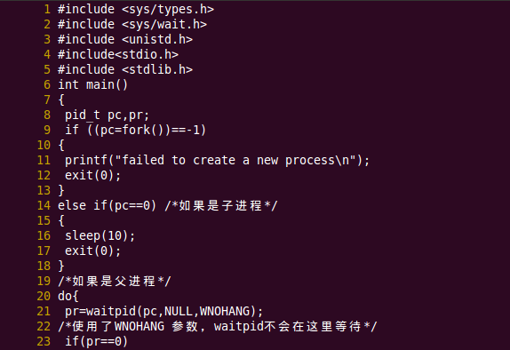

Slide 40
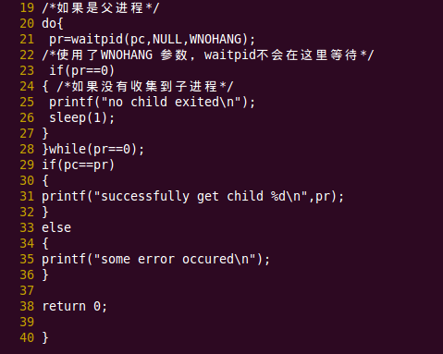

Slide 41
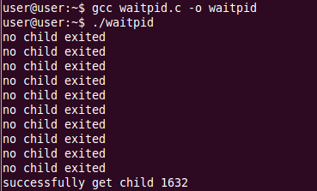

Slide 42
4.exec（）
exec函数族包括若干函数：
  #include <unistd.h>
  int execl(const char *path, const char *arg, ...);
  int execle(const char *path, const char *arg, ..., char *const envp[]);
  int execv(const char *path, char *const argv[]);
  int execve(const char *path, char *const argv[], char *const envp[]);
  int execvp(const char *file, char *const argv[]);
  int execlp(const char *file, const char *arg, ...);
  path 要执行的程序名（有或没有全路径）
  arg 被执行程序所需的命令参数，以arg1，arg2，arg3…形式表示，NULL为结束
  argv 命令行参数以字符串数组argv形式表示
  envp 环境变量字符串
注：当进程调用一种exec函数时，该进程完全替换为新程序，新程序从其main函数开始执行，因为调用exec并不创建新进程，所以前后进程ID并未改变，exec只是用一个全新的程序替换了当前进程的正文、数据、堆和栈。

Slide 43
execl举例
  #include <unistd.h>
  main(){
  execl (“/bin/ls” ,”ls”,”-al”,”/etc/passwd ”, NULL);
  }
execlp举例
  #include <unistd.h>
  main(){
  execlp (“ls” ,”ls”,”-al”,”/etc/passwd ”,NULL);
  }
execv举例
  #include <unistd.h>
  main(){
  char *argv[ ]={”ls”,”-l”,”/etc/passwd ”, (char *) 0};
  execv(“/bin/ls” ,argv);
  }
Notes:
运行某个程序

Slide 44
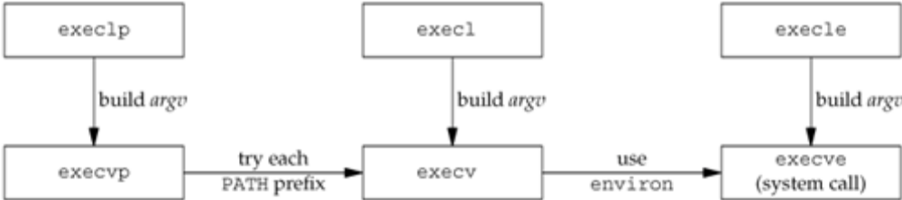
实际上，只有execve是真正的系统调用，无论是哪个exec函数，都是将要执行程序的路径、命令行参数、和环境变量3个参数传递给execve，最终由系统调用execve完成工作。
  p:表示该函数取filename作为参数，并且用PATH环境变量寻找可执行文件；
  l:希望接收以逗号分隔的形式传递参数列表，列表以NULL指针作为结束标志；
  v：希望以字符串数组指针（ NULL结尾）的形式传递命令行参数；
  e:传递指定参数envp，允许改变子进程的环境，后缀没有e时使用当前的程序环境
Notes:
字母p表示该函数取filename作为参数，并且用PATH环境变量寻找可执行文件。
字母l表示函数取一个参数表，与V是互斥的
V表示该函数取一个argv[]矢量
E表示该函数取envp[]数组

Slide 45
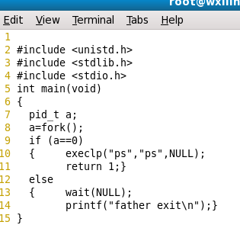
子进程用exec另做工作的举例
path
arg2
arg1

Slide 46
注意点：
  子进程调用exec使地址空间被填入可执行文件的内容，子进程的PID不变，但进程功能开始有别于父进程。
  注意exec函数执行成功就会进入新进程执行不再返回。所以子进程代码中exec后的代码，只有exec调用失败返回-1才有机会得到执行。

Slide 47
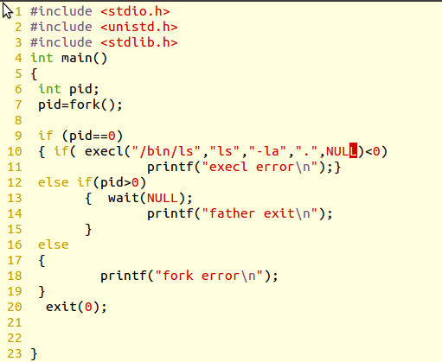
练习：
编写一个程序，在程序中使用命令行形式显示程序所在当前文件夹下的内容。

Slide 48
进程的一生
随着一句fork，一个新进程呱呱落地，但这时它只是老进程的一个克隆。然后，随着exec，新进程脱胎换骨，离家独立，开始了独立工作的职业生涯。
人有生老病死，进程也一样，它可以是自然死亡，即运行到main函数的最后一个"}"，从容地离我们而去；也可以是中途退场，退场有2种方式，一种是调用exit函数，一种是在main函数内使用return，无论哪一种方式，它都可以留下留言，放在返回值里保留下来；甚至它还可能被谋杀，被其它进程通过另外一些方式结束它的生命。
进程死掉以后，会留下一个空壳，wait站好最后一班岗，打扫战场，使其最终归于无形。这就是进程完整的一生。

Slide 49
实验名称：进程操作的4个系统调用
（1）写一个包含两次fork的程序，通过代码给出合适的可以观察到父子PID及父子关系的输出。
（2）观察父exit子sleep和父sleep子exit的进程运行效果，并说明每个进程什么时候是僵死态，如何利用ps观测到僵死态的进程。
要求：
1）写出代码，利用sleep、printf等让进程给出合适的输出提示。
2）给出你的运行测试步骤。
3）运行结果是什么，你分析程序是怎么执行的，给出说明。

Slide 50
若一个程序中有这样的代码，则有几个进程，父子关系如何？
  pid_t pid1,pid2;
  pid1=fork();
  pid2=fork();
pid1>0 pid1=0
pid2=0 pid2>0
pid2>0 pid2=0
Notes:
fork炸弹以极快的速度创建大量进程（进程数呈以2为底数的指数增长^{[2]}趋势），并以此消耗系统分配予进程的可用空间使进程表饱和，而系统在进程表饱和后就无法运行新程序，除非进程表中的某一进程终止；但由于fork炸弹程序所创建的所有实例都会不断探测空缺的进程槽并尝试取用以创建新进程，因而即使在某进程终止后也基本不可能运行新进程。fork炸弹生成的子程序在消耗进程表空间的同时也会占用CPU和内存，从而导致系统与现有进程运行速度放缓，响应时间也会随之大幅增加，以致于无法正常完成任务，从而使系统的正常运作受到严重影响。
除了恶意触发fork炸弹破坏的情况外，软件开发中有时也会不慎在程序中嵌入fork炸弹，如在用于监听网络套接字并行使客户端-服务器结构系统中服务器端职责的应用程序中可能需要无限地进行循环（loop）与派生（fork）操作（类似下节示例程序所示），而在这种情况下源代码内的细微错误就可能在测试中“引爆”fork炸弹。

Slide 51
三、linux信号量操作
1．什么是信号量
信号量的使用主要是用来保护共享资源，使得资源在一个时刻只有一个进程（线程）所拥有。
信号量的值为正的时候，说明它空闲。所测试的线程可以锁定而使用它。若为0，说明它被占用，测试的线程要进入睡眠队列中，等待被唤醒。

Slide 52
温故知新
信号量
  整型、记录型、信号量集
对信号量有两种操作
  wait(S)：信号量的值S=S-1，如果S≥0，则正常运行，如果S<0，则进程暂停运行进入等待队列。
  signal(S)：信号量的值S=S+1，如果S>0，则正常运行，如果S≤0，则从等待队列中选择一个进程使其继续运行，进程V操作的进程仍继续运行。

Slide 53
信号量实现互斥
  Semaphore s=1；
  wait(s);
  X=X+1；
  signal(s);
信号量集
一个信号量集里包含对若干个信号量的处理
  sswait（s,1,1;d,1,0）
  表示要申请两个信号量s、d。两类资源允许申请的资源下限都是1，s要求申请1个，d要求申请0个。
  信号量集sswait(x,1,1)等价于信号量操作。

Slide 54
2.Linux提供两种信号量
（1）内核信号量，由内核控制路径使用
（2）用户态进程使用的信号量，分为：
  POSIX信号量：分为有名信号量和无名信号量。有名信号量值保存在文件中, 所以它可以用于线程也可以用于进程间的同步。无名信号量值保存在内存中用于线程间同步。
    POSIX信号量的引用头文件是“<semaphore.h>”
  SYSTEM V信号量：是一个或多个信号量的集合，它对应的是一个信号量结构体，这个结构体是为SYSTEM V IPC服务的，信号量只不过是它的一部分。常用于进程间同步。
    SYSTEM V信号量的引用头文件是“<sys/sem.h>”
Notes:
三．内核信号量
1．内核信号量的构成
内核信号量类似于自旋锁，因为当锁关闭着时，它不允许内核控制路径继续进行。然而，当内核控制路径试图获取内核信号量锁保护的忙资源时，相应的进程就被挂起。只有在资源被释放时，进程才再次变为可运行。
只有可以睡眠的函数才能获取内核信号量；中断处理程序和可延迟函数都不能使用内核信号量。
内核信号量是struct semaphore类型的对象，它在<asm/semaphore.h>中定义：
struct semaphore {
atomic_t count;
int sleepers;
wait_queue_head_t wait;
}
count：相当于信号量的值，大于0，资源空闲；等于0，资源忙，但没有进程等待这个保护的资源；小于0，资源不可用，并至少有一个进程等待资源。
wait：存放等待队列链表的地址，当前等待资源的所有睡眠进程都会放在这个链表中。
sleepers：存放一个标志，表示是否有一些进程在信号量上睡眠。
2．内核信号量中的等待队列（删除，没有联系）
上面已经提到了内核信号量使用了等待队列wait_queue来实现阻塞操作。
当某任务由于没有某种条件没有得到满足时，它就被挂到等待队列中睡眠。当条件得到满足时，该任务就被移出等待队列，此时并不意味着该任务就被马上执行，因为它又被移进工作队列中等待CPU资源，在适当的时机被调度。
内核信号量是在内部使用等待队列的，也就是说该等待队列对用户是隐藏的，无须用户干涉。由用户真正使用的等待队列我们将在另外的篇章进行详解。
3．内核信号量的相关函数
（1）初始化：
void sema_init (struct semaphore *sem, int val);
void init_MUTEX (struct semaphore *sem); //将sem的值置为1，表示资源空闲
void init_MUTEX_LOCKED (struct semaphore *sem); //将sem的值置为0，表示资源忙
（2）申请内核信号量所保护的资源：
void down(struct semaphore * sem); // 可引起睡眠
int down_interruptible(struct semaphore * sem); // down_interruptible能被信号打断
int down_trylock(struct semaphore * sem); // 非阻塞函数，不会睡眠。无法锁定资源则
马上返回
（3）释放内核信号量所保护的资源：
void up(struct semaphore * sem);
4．内核信号量的使用例程
在驱动程序中，当多个线程同时访问相同的资源时（驱动中的全局变量时一种典型的共享资源），可能会引发“竞态“，因此我们必须对共享资源进行并发控制。Linux内核中解决并发控制的最常用方法是自旋锁与信号量（绝大多数时候作为互斥锁使用）。
ssize_t globalvar_write(struct file *filp, const char *buf, size_t len, loff_t *off)
{
//获得信号量
if (down_interruptible(&sem))
{
return - ERESTARTSYS;
}
//将用户空间的数据复制到内核空间的global_var
if (copy_from_user(&global_var, buf, sizeof(int)))
{
up(&sem);
return - EFAULT;
}
//释放信号量
up(&sem);
return sizeof(int);
}
***********************************
五．POSIX信号量详解
1．无名信号量
无名信号量的创建就像声明一般的变量一样简单，例如：sem_t sem_id。然后再初始化该无名信号量，之后就可以放心使用了。
无名信号量常用于多线程间的同步，同时也用于相关进程间的同步。也就是说，无名信号量必须是多个进程（线程）的共享变量，无名信号量要保护的变量也必须是多个进程（线程）的共享变量，这两个条件是缺一不可的。
常见的无名信号量相关函数：sem_destroy
int sem_init(sem_t *sem, int pshared, unsigned int value);
1)pshared==0 用于同一多线程的同步；
2)若pshared>0 用于多个相关进程间的同步（即由fork产生的）
int sem_getvalue(sem_t *sem, int *sval);
取回信号量sem的当前值，把该值保存到sval中。
若有1个或更多的线程或进程调用sem_wait阻塞在该信号量上，该函数返回两种值：
1) 返回0
2) 返回阻塞在该信号量上的进程或线程数目
linux采用返回的第一种策略。
sem_wait(或sem_trywait)相当于P操作，即申请资源。
int sem_wait(sem_t *sem); // 这是一个阻塞的函数
测试所指定信号量的值,它的操作是原子的。
若sem>0，那么它减1并立即返回。
若sem==0，则睡眠直到sem>0，此时立即减1，然后返回。
int sem_trywait(sem_t *sem); // 非阻塞的函数
其他的行为和sem_wait一样，除了：
若sem==0，不是睡眠，而是返回一个错误EAGAIN。
sem_post相当于V操作，释放资源。
int sem_post(sem_t *sem);
把指定的信号量sem的值加1;
呼醒正在等待该信号量的任意线程。
注意：在这些函数中，只有sem_post是信号安全的函数，它是可重入函数
（a）无名信号量在多线程间的同步
无名信号量的常见用法是将要保护的变量放在sem_wait和sem_post中间所形成的临界区内，这样该变量就会被保护起来，例如：
#include <pthread.h>
#include <semaphore.h>
#include <sys/types.h>
#include <stdio.h>
#include <unistd.h>
int number; // 被保护的全局变量
sem_t sem_id;
void* thread_one_fun(void *arg)
{
sem_wait(&sem_id);
printf("thread_one have the semaphore\n");
number++;
printf("number = %d\n",number);
sem_post(&sem_id);
}
void* thread_two_fun(void *arg)
{
sem_wait(&sem_id);
printf("thread_two have the semaphore \n");
number--;
printf("number = %d\n",number);
sem_post(&sem_id);
}
int main(int argc,char *argv[])
{
number = 1;
pthread_t id1, id2;
sem_init(&sem_id, 0, 1);
pthread_create(&id1,NULL,thread_one_fun, NULL);
pthread_create(&id2,NULL,thread_two_fun, NULL);
pthread_join(id1,NULL);
pthread_join(id2,NULL);
printf("main,,,\n");
return 0;
}
上面的例程，到底哪个线程先申请到信号量资源，这是随机的。如果想要某个特定的顺序的话，可以用2个信号量来实现。例如下面的例程是线程1先执行完，然后线程2才继续执行，直至结束。
int number; // 被保护的全局变量
sem_t sem_id1, sem_id2;
void* thread_one_fun(void *arg)
{
sem_wait(&sem_id1);
printf("thread_one have the semaphore\n");
number++;
printf("number = %d\n",number);
sem_post(&sem_id2);
}
void* thread_two_fun(void *arg)
{
sem_wait(&sem_id2);
printf("thread_two have the semaphore \n");
number--;
printf("number = %d\n",number);
sem_post(&sem_id1);
}
int main(int argc,char *argv[])
{
number = 1;
pthread_t id1, id2;
sem_init(&sem_id1, 0, 1); // 空闲的
sem_init(&sem_id2, 0, 0); // 忙的
pthread_create(&id1,NULL,thread_one_fun, NULL);
pthread_create(&id2,NULL,thread_two_fun, NULL);
pthread_join(id1,NULL);
pthread_join(id2,NULL);
printf("main,,,\n");
return 0;
}
（b）无名信号量在相关进程间的同步
说是相关进程，是因为本程序中共有2个进程，其中一个是另外一个的子进程（由fork
产生）的。
本来对于fork来说，子进程只继承了父进程的代码副本，mutex理应在父子进程中是相互独立的两个变量，但由于在初始化mutex的时候，由pshared = 1指定了mutex处于共享内存区域，所以此时mutex变成了父子进程共享的一个变量。此时，mutex就可以用来同步相关进程了。
#include <semaphore.h>
#include <stdio.h>
#include <errno.h>
#include <stdlib.h>
#include <unistd.h>
#include <sys/types.h>
#include <sys/stat.h>
#include <fcntl.h>
#include <sys/mman.h>
int main(int argc, char **argv)
{
int fd, i,count=0,nloop=10,zero=0,*ptr;
sem_t mutex;
//open a file and map it into memory
fd = open("log.txt",O_RDWR|O_CREAT,S_IRWXU);
write(fd,&zero,sizeof(int));
ptr = mmap( NULL,sizeof(int),PROT_READ |PROT_WRITE,MAP_SHARED,fd,0 );
close(fd);
/* create, initialize semaphore */
if( sem_init(&mutex,1,1) < 0) //
{
perror("semaphore initilization");
exit(0);
}
if (fork() == 0)
{ /* child process*/
for (i = 0; i < nloop; i++)
{
sem_wait(&mutex);
printf("child: %d\n", (*ptr)++);
sem_post(&mutex);
}
exit(0);
}
/* back to parent process */
for (i = 0; i < nloop; i++)
{
sem_wait(&mutex);
printf("parent: %d\n", (*ptr)++);
sem_post(&mutex);
}
exit(0);
}
2．有名信号量
有名信号量的特点是把信号量的值保存在文件中。
这决定了它的用途非常广：既可以用于线程，也可以用于相关进程间，甚至是不相关进程。
（a）有名信号量能在进程间共享的原因
由于有名信号量的值是保存在文件中的，所以对于相关进程来说，子进程是继承了父进程的文件描述符，那么子进程所继承的文件描述符所指向的文件是和父进程一样的，当然文件里面保存的有名信号量值就共享了。
（b）有名信号量相关函数说明
有名信号量在使用的时候，和无名信号量共享sem_wait和sem_post函数。
区别是有名信号量使用sem_open代替sem_init，另外在结束的时候要像关闭文件一样去关闭这个有名信号量。
(1)打开一个已存在的有名信号量，或创建并初始化一个有名信号量。一个单一的调用就完成了信号量的创建、初始化和权限的设置。
sem_t *sem_open(const char *name, int oflag, mode_t mode , int value);
name是文件的路径名；
Oflag 有O_CREAT或O_CREAT|EXCL两个取值；
mode_t控制新的信号量的访问权限；
Value指定信号量的初始化值。
注意：
这里的name不能写成/tmp/aaa.sem这样的格式，因为在linux下，sem都是创建在/dev/shm目录下。你可以将name写成“/mysem”或“mysem”，创建出来的文件都是“/dev/shm/sem.mysem”，千万不要写路径。也千万不要写“/tmp/mysem”之类的。
当oflag = O_CREAT时，若name指定的信号量不存在时，则会创建一个，而且后面的mode和value参数必须有效。若name指定的信号量已存在，则直接打开该信号量，同时忽略mode和value参数。
当oflag = O_CREAT|O_EXCL时，若name指定的信号量已存在，该函数会直接返回error。
(2) 一旦你使用了一信号量，销毁它们就变得很重要。
在做这个之前，要确定所有对这个有名信号量的引用都已经通过sem_close（）函数关闭了，然后只需在退出或是退出处理函数中调用sem_unlink()去删除系统中的信号量，注意如果有任何的处理器或是线程引用这个信号量，sem_unlink()函数不会起到任何的作用。
也就是说，必须是最后一个使用该信号量的进程来执行sem_unlick才有效。因为每个信号灯有一个引用计数器记录当前的打开次数，sem_unlink必须等待这个数为0时才能把name所指的信号灯从文件系统中删除。也就是要等待最后一个sem_close发生。
（c）有名信号量在无相关进程间的同步
前面已经说过，有名信号量是位于共享内存区的，那么它要保护的资源也必须是位于共享内存区，只有这样才能被无相关的进程所共享。
在下面这个例子中，服务进程和客户进程都使用shmget和shmat来获取得一块共享内存资源。然后利用有名信号量来对这块共享内存资源进行互斥保护。
<u>File1: server.c </u>#include <sys/types.h>#include <sys/ipc.h>#include <sys/shm.h>#include <stdio.h>#include <semaphore.h>#include <sys/types.h>#include <sys/stat.h>#include <fcntl.h> #define SHMSZ 27char SEM_NAME[]= "vik"; int main(){ char ch; int shmid; key_t key; char *shm,*s; sem_t *mutex; //name the shared memory segment key = 1000; //create & initialize semaphore mutex = sem_open(SEM_NAME,O_CREAT,0644,1); if(mutex == SEM_FAILED) { perror("unable to create semaphore"); sem_unlink(SEM_NAME); exit(-1); } //create the shared memory segment with this key shmid = shmget(key,SHMSZ,IPC_CREAT|0666); if(shmid<0){ perror("failure in shmget"); exit(-1);} //attach this segment to virtual memory shm = shmat(shmid,NULL,0); //start writing into memory s = shm; for(ch='A';ch<='Z';ch++) { sem_wait(mutex); *s++ = ch; sem_post(mutex); } //the below loop could be replaced by binary semaphore while(*shm != '*') { sleep(1);} sem_close(mutex); sem_unlink(SEM_NAME); shmctl(shmid, IPC_RMID, 0); exit(0);} <u>File 2: client.c</u>#include <sys/types.h>#include <sys/ipc.h>#include <sys/shm.h>#include <stdio.h>#include <semaphore.h>#include <sys/types.h>#include <sys/stat.h>#include <fcntl.h> #define SHMSZ 27char SEM_NAME[]= "vik"; int main(){ char ch; int shmid; key_t key; char *shm,*s; sem_t *mutex; //name the shared memory segment key = 1000; //create & initialize existing semaphore mutex = sem_open(SEM_NAME,0,0644,0); if(mutex == SEM_FAILED) { perror("reader:unable to execute semaphore"); sem_close(mutex); exit(-1); } //create the shared memory segment with this key shmid = shmget(key,SHMSZ,0666); if(shmid<0) { perror("reader:failure in shmget"); exit(-1); } //attach this segment to virtual memory shm = shmat(shmid,NULL,0); //start reading s = shm; for(s=shm;*s!=NULL;s++) { sem_wait(mutex); putchar(*s); sem_post(mutex); } //once done signal exiting of reader:This can be replaced by another semaphore *shm = '*'; sem_close(mutex); shmctl(shmid, IPC_RMID, 0); exit(0);}
六．SYSTEM V信号量
这是信号量值的集合，而不是单个信号量。相关的信号量操作函数由<sys/ipc.h>引用。
1．信号量结构体
内核为每个信号量集维护一个信号量结构体，可在<sys/sem.h>找到该定义：
struct semid_ds {
struct ipc_perm sem_perm; /* 信号量集的操作许可权限*/
struct sem *sem_base; /* 某个信号量sem结构数组的指针，当前信号量集
中的每个信号量对应其中一个数组元素*/
ushort sem_nsems; /* sem_base 数组的个数*/
time_t sem_otime; /* 最后一次成功修改信号量数组的时间*/
time_t sem_ctime; /* 成功创建时间*/
};
struct sem {
ushort semval; /* 信号量的当前值 */
short sempid; /* 最后一次返回该信号量的进程ID号 */
ushort semncnt; /* 等待semval大于当前值的进程个数 */
ushort semzcnt; /* 等待semval变成0的进程个数 */
};
2．常见的SYSTEM V信号量函数
（a）关键字和描述符
SYSTEM V信号量是SYSTEM V IPC（即SYSTEM V进程间通信）的组成部分，其他的有SYSTEM V消息队列，SYSTEM V共享内存。而关键字和IPC描述符无疑是它们的共同点，也使用它们，就不得不先对它们进行熟悉。这里只对SYSTEM V信号量进行讨论。
IPC描述符相当于引用ID号，要想使用SYSTEM V信号量（或MSG、SHM），就必须用IPC描述符来调用信号量。而IPC描述符是内核动态提供的（通过semget来获取），用户无法让服务器和客户事先认可共同使用哪个描述符，所以有时候就需要到关键字KEY来定位描述符。
某个KEY只会固定对应一个描述符（这项转换工作由内核完成），这样假如服务器和客户事先认可共同使用某个KEY，那么大家就都能定位到同一个描述符，也就能定位到同一个信号量，这样就达到了SYSTEM V信号量在进程间共享的目的。
（b）创建和打开信号量
int semget(key_t key, int nsems, int oflag)
(1) nsems>0 : 创建一个信的信号量集，指定集合中信号量的数量，一旦创建就不能更改。
(2) nsems==0 : 访问一个已存在的集合
(3) 返回的是一个称为信号量标识符的整数，semop和semctl函数将使用它。
(4) 创建成功后信号量结构被设置：
.sem_perm 的uid和gid成员被设置成的调用进程的有效用户ID和有效组ID
.oflag 参数中的读写权限位存入sem_perm.mode
.sem_otime 被置为0,sem_ctime被设置为当前时间
.sem_nsems 被置为nsems参数的值
该集合中的每个信号量不初始化，这些结构是在semctl，用参数SET_VAL，SETALL初始化的。
semget函数执行成功后，就产生了一个由内核维持的类型为semid_ds结构体的信号量集，返回semid就是指向该信号量集的引索。
（c）关键字的获取
有多种方法使客户机和服务器在同一IPC结构上会合：
(1) 服务器可以指定关键字IPC_PRIVATE创建一个新IPC结构，将返回的标识符存放在某处（例如一个文件）以便客户机取用。关键字IPC_PRIVATE保证服务器创建一个新IPC结构。这种技术的缺点是：服务器要将整型标识符写到文件中，然后客户机在此后又要读文件取得此标识符。
IPC_PRIVATE关键字也可用于父、子关系进程。父进程指定IPC_PRIVATE创建一个新IPC结构，所返回的标识符在fork后可由子进程使用。子进程可将此标识符作为exec函数的一个参数传给一个新程序。
(2) 在一个公用头文件中定义一个客户机和服务器都认可的关键字。然后服务器指定此关键字创建一个新的IPC结构。这种方法的问题是该关键字可能已与一个IPC结构相结合，在此情况下，get函数（msgget、semget或shmget）出错返回。服务器必须处理这一错误，删除已存在的IPC结构，然后试着再创建它。当然，这个关键字不能被别的程序所占用。
(3) 客户机和服务器认同一个路径名和课题I D（课题I D是0 ~ 2 5 5之间的字符值） ，然后调用函数ftok将这两个值变换为一个关键字。这样就避免了使用一个已被占用的关键字的问题。
使用ftok并非高枕无忧。有这样一种例外：服务器使用ftok获取得一个关键字后，该文件就被删除了，然后重建。此时客户端以此重建后的文件来ftok所获取的关键字就和服务器的关键字不一样了。所以一般商用的软件都不怎么用ftok。
一般来说，客户机和服务器至少共享一个头文件，所以一个比较简单的方法是避免使用ftok，而只是在该头文件中存放一个大家都知道的关键字。
（d）设置信号量的值（PV操作）
int semop(int semid, struct sembuf *opsptr, size_t nops);
(1) semid： 是semget返回的semid
(2)opsptr： 指向信号量操作结构数组
(3) nops ： opsptr所指向的数组中的sembuf结构体的个数
struct sembuf {
short sem_num; // 要操作的信号量在信号量集里的编号，
short sem_op; // 信号量操作
short sem_flg; // 操作表示符
};
(4) 若sem_op 是正数，其值就加到semval上，即释放信号量控制的资源
若sem_op 是0，那么调用者希望等到semval变为0，如果semval是0就返回;
若sem_op 是负数，那么调用者希望等待semval变为大于或等于sem_op的绝对值
例如，当前semval为2，而sem_op = -3，那么怎么办？
注意：semval是指semid_ds中的信号量集中的某个信号量的值
(5) sem_flg
SEM_UNDO 由进程自动释放信号量
IPC_NOWAIT 不阻塞
到这里，读者肯定有个疑惑：semop希望改变的semval到底在哪里？我们怎么没看到有它的痕迹？其实，前面已经说明了，当使用semget时，就产生了一个由内核维护的信号量集（当然每个信号量值即semval也是只由内核才能看得到了），用户能看到的就是返回的semid。内核通过semop函数的参数，知道应该去改变semid所指向的信号量的哪个semval。
（e）对信号集实行控制操作（semval的赋值等）
int semctl(int semid, int semum, int cmd, ../* union semun arg */);
semid是信号量集合；
semnum是信号在集合中的序号；
semum是一个必须由用户自定义的结构体，在这里我们务必弄清楚该结构体的组成：
union semun
{
int val; // cmd == SETVAL
struct semid_ds *buf // cmd == IPC_SET或者cmd == IPC_STAT
ushort *array; // cmd == SETALL，或cmd = GETALL
};
val只有cmd ==SETVAL时才有用，此时指定的semval = arg.val。
注意：当cmd == GETVAL时，semctl函数返回的值就是我们想要的semval。千万不要以为指定的semval被返回到arg.val中。
array指向一个数组，当cmd==SETALL时，就根据arg.array来将信号量集的所有值都赋值；当cmd ==GETALL时，就将信号量集的所有值返回到arg.array指定的数组中。
buf指针只在cmd==IPC_STAT或IPC_SET时有用，作用是semid所指向的信号量集（semid_ds机构体）。一般情况下不常用，这里不做谈论。
另外，cmd == IPC_RMID还是比较有用的。
（f）例码
#include <sys/types.h>
#include <sys/ipc.h>
#include <sys/sem.h>
#include <stdio.h>
static int nsems;
static int semflg;
static int semid;
int errno=0;
union semun {
int val;
struct semid_ds *buf;
unsigned short *array;
}arg;
int main()
{
struct sembuf sops[2]; //要用到两个信号量，所以要定义两个操作数组
int rslt;
unsigned short argarray[80];
arg.array = argarray;
semid = semget(IPC_PRIVATE, 2, 0666);
if(semid < 0 )
{
printf("semget failed. errno: %d\n", errno);
exit(0);
}
//获取0th信号量的原始值
rslt = semctl(semid, 0, GETVAL);
printf("val = %d\n",rslt);
//初始化0th信号量，然后再读取，检查初始化有没有成功
arg.val = 1; // 同一时间只允许一个占有者
semctl(semid, 0, SETVAL, arg);
rslt = semctl(semid, 0, GETVAL);
printf("val = %d\n",rslt);
sops[0].sem_num = 0;
sops[0].sem_op = -1;
sops[0].sem_flg = 0;
sops[1].sem_num = 1;
sops[1].sem_op = 1;
sops[1].sem_flg = 0;
rslt=semop(semid, sops, 1); //申请0th信号量，尝试锁定
if (rslt < 0 )
{
printf("semop failed. errno: %d\n", errno);
exit(0);
}
//可以在这里对资源进行锁定
sops[0].sem_op = 1;
semop(semid, sops, 1); //释放0th信号量
rslt = semctl(semid, 0, GETVAL);
printf("val = %d\n",rslt);
rslt=semctl(semid, 0, GETALL, arg);
if (rslt < 0)
{
printf("semctl failed. errno: %d\n", errno);
exit(0);
}
printf("val1:%d val2: %d\n",(unsigned int)argarray[0],(unsigned int)argarray[1]);
if(semctl(semid, 1, IPC_RMID) == -1)
{
Perror(“semctl failure while clearing reason”);
}
return(0);
}
七．信号量的牛刀小试——生产者与消费者问题
1．问题描述：
有一个长度为N的缓冲池为生产者和消费者所共有，只要缓冲池未满，生产者便可将消息送入缓冲池；只要缓冲池未空，消费者便可从缓冲池中取走一个消息。生产者往缓冲池放信息的时候，消费者不可操作缓冲池，反之亦然。
2．使用多线程和信号量解决该经典问题的互斥
#include <pthread.h>
#include <stdio.h>
#include <semaphore.h>
#define BUFF_SIZE 10
char buffer[BUFF_SIZE];
char count; // 缓冲池里的信息数目
sem_t sem_mutex; // 生产者和消费者的互斥锁
sem_t p_sem_mutex; // 空的时候，对消费者不可进
sem_t c_sem_mutex; // 满的时候，对生产者不可进
void * Producer()
{
while(1)
{
sem_wait(&p_sem_mutex); //当缓冲池未满时
sem_wait(&sem_mutex); //等待缓冲池空闲
count++;
sem_post(&sem_mutex);
if(count < BUFF_SIZE)//缓冲池未满
sem_post(&p_sem_mutex);
if(count > 0) //缓冲池不为空
sem_post(&c_sem_mutex);
}
}
void * Consumer()
{
while(1)
{
sem_wait(&c_sem_mutex);//缓冲池未空时
sem_wait(&sem_mutex); //等待缓冲池空闲
count--;
sem_post(&sem_mutex);
if(count > 0)
sem_post(c_sem_nutex);
}
}
int main()
{
pthread_t ptid,ctid;
//initialize the semaphores
sem_init(&empty_sem_mutex,0,1);
sem_init(&full_sem_mutex,0,0);
//creating producer and consumer threads
if(pthread_create(&ptid, NULL,Producer, NULL))
{
printf("\n ERROR creating thread 1");
exit(1);
}
if(pthread_create(&ctid, NULL,Consumer, NULL))
{
printf("\n ERROR creating thread 2");
exit(1);
}
if(pthread_join(ptid, NULL)) /* wait for the producer to finish */
{
printf("\n ERROR joining thread");
exit(1);
}
if(pthread_join(ctid, NULL)) /* wait for consumer to finish */
{
printf("\n ERROR joining thread");
exit(1);
}
sem_destroy(&empty_sem_mutex);
sem_destroy(&full_sem_mutex);
//exit the main thread
pthread_exit(NULL);
return 1;
}

Slide 55
  传统的System V信号量和新的POSIX信号量区别
    函数名形式容易区分：System V信号量函数名没有下划线： semctl(),semget(),semop()。POSIX函数则为sem_init()，sem_wait()，sem_post()，sem_destory()等。
    POSIX信号量来源于POSIX技术规范的实时扩展方案(POSIX Realtime Extension)，常用于线程；system v信号量，常用于进程的同步。

Slide 56
课本例子是使用SYSTEM V信号量集操作完成进程同步实验的。
使用时需要包括的头文件：
  #include <sys/types.h>
  #include <sys/ipc.h>
  #include <sys/sem.h>
信号量API只有三个：见下页

Slide 57
linux信号量集操作函数
semget
  int semget(key_t key, int nsems, int semflg);
  创建、打开一个已创建的信号量集。
semop
  int semop(int semid, struct sembuf *sops, unsign ednsops);
  对信号量集中指定的信号量进行指定的操作。
semctl
  int semctl(int semid, int semnum, int cmd, ...);
  对信号量集中指定的信号量进行控制操作。
Notes:
1.semget
int semget(key_t key, int nsems, int semflg);
创建、打开一个已创建的信号量集
key 常采用IPC_PRIVATE，这样会由系统分配信号量编号；
nsems 信号量个数，通常为1；
semflg 函数操作标识位，包含操作权限和本函数动作（通常是0666|IPC_CREAT)
函数执行成功会返回信号量的ID,否则返回-1；
2.semop
int semop(int semid, struct sembuf *sops, unsign ednsops);
对指定的信号量进行指定的操作
struct sembuf {
ushort sem_num;
short sem_op;
short sem_flg;
};
3.semctl
int semctl(int semid, int semnum, int cmd, ...);
对指定的信号量进行控制操作
cmd的常用可取值（非完全）如下：
IPC_STAT 读取信号量的状态信息，返回到arg的buf元素中。
IPC_RMID 删除指定的信号量（集）。
GETPID 返回最后一个执行semop函数的进程的进程号。
GETVAL 返回信号量的值。
SETVAL 设置信号量的值，取自arg的val元素。

Slide 58
semget
创建或打开一个已创建的信号量集，执行成功会返回信号量的ID,否则返回-1；
  int semget(key_t key, int nsems, int semflg);
  m=semget(IPC_PRIVATE,1,0666|IPC_CREAT);
  -----------------------------------------
  key 创建或打开的信号量集的键值，常用IPC_PRIVATE，由系统分配。
  nsems 新建信号量集中的信号量个数，通常为1；
  semflg 对信号量集合的打开或存取操作依赖于semflg参数的取值：
    IPC_CREAT ：如果内核中没有新创建的信号量集合，则创建它。
    IPC_EXCL ： IPC_EXCL单独是没有用的，要与IPC_CREAT结合使用，要么创建一个新的集合，要么对已存在的集合返回-1。可以保证新创建集合的打开和存取。
    作为System V IPC的其它形式，一种可选项是把一个八进制与掩码或，形成信号量集合的存取权限。
Notes:
1.semget
int semget(key_t key, int nsems, int semflg);
创建、打开一个已创建的信号量集
key 常采用IPC_PRIVATE，这样会由系统分配信号量编号；
nsems 信号量个数，通常为1；
semflg 函数操作标识位，包含操作权限和本函数动作（通常是0666|IPC_CREAT)
函数执行成功会返回信号量的ID,否则返回-1；
2.semop
int semop(int semid, struct sembuf *sops, unsign ednsops);
对指定的信号量进行指定的操作
struct sembuf {
ushort sem_num;
short sem_op;
short sem_flg;
};
3.semctl
int semctl(int semid, int semnum, int cmd, ...);
对指定的信号量进行控制操作
cmd的常用可取值（非完全）如下：
IPC_STAT 读取信号量的状态信息，返回到arg的buf元素中。
IPC_RMID 删除指定的信号量（集）。
GETPID 返回最后一个执行semop函数的进程的进程号。
GETVAL 返回信号量的值。
SETVAL 设置信号量的值，取自arg的val元素。

Slide 59
semop
借助sembuf结构体对指定的信号量进行指定的操作 ，增加或减少信号量值，对应于共享资源的释放和占有。执行成功返回0，否则返回-1。
int semop(int semid, struct sembuf *sops, unsigned nsops);
struct sembuf sem_b;
sem_b.sem_num = 0;
sem_b.sem_op= -1;
sem_b.sem_flg=SEM_UNDO;
semop(m,&sem_b,1);
-------------------------------------
  semid 信号量集的id
  sops 指向对信号量集中的信号进行操作的数组，数组类型为sembuf。
  nsops 为sops指向数组的大小
  关于struct sembuf {
  ushort sem_num;//要操作的信号量在信号量集的索引值
  short sem_op; //负数表示P操作，正数表示V操作
  short sem_flg; //操作标志，为IPC_NOWAIT或SEM_UNDO，如果设置为SEM_UNDO,在进程结束时，相应的操作 将被取消。（如果设置该标志位，那么在进程没有释放共享资源就退出时，主存代为释放。
  };
Notes:
1.semget
int semget(key_t key, int nsems, int semflg);
创建、打开一个已创建的信号量集
key 常采用IPC_PRIVATE，这样会由系统分配信号量编号；
nsems 信号量个数，通常为1；
semflg 函数操作标识位，包含操作权限和本函数动作（通常是0666|IPC_CREAT)
函数执行成功会返回信号量的ID,否则返回-1；
2.semop
int semop(int semid, struct sembuf *sops, unsign ednsops);
对指定的信号量进行指定的操作
struct sembuf {
ushort sem_num;
short sem_op;
short sem_flg;
};
3.semctl
int semctl(int semid, int semnum, int cmd, ...);
对指定的信号量进行控制操作
cmd的常用可取值（非完全）如下：
IPC_STAT 读取信号量的状态信息，返回到arg的buf元素中。
IPC_RMID 删除指定的信号量（集）。
GETPID 返回最后一个执行semop函数的进程的进程号。
GETVAL 返回信号量的值。
SETVAL 设置信号量的值，取自arg的val元素。

Slide 60
int semop(int semid, struct sembuf *sops, unsigned nsops);
struct sembuf sem_b;
sem_b.sem_num = 0;
sem_b.sem_op= -1;
sem_b.sem_flg=SEM_UNDO;
semop(m,&sem_b,1);
示例代码可解释为：利用sem_b结构对m信号量集做操作，sem_b只有1个长度，所以意味着就做1个操作，sem_b中定义的操作是对信号量集m的第1个信号做P操作，如果程序意外退出，为防止信号量没释放造成的死锁，会将已做的P操作UNDO（当进程结束时，操作会被取消）。
思考：semop（m,&sem_b,2）,sem_b.sem_num=1什么意思？

Slide 61
3.semctl
对信号量属性进行操作(比如信号量的赋初值），调用成功返回返回结果与cmd相关，调用失败返回-1
  int semctl(int semid, int semnum, int cmd, union semun arg);
  semctl(m,0,SETVAL,1);
  -------------------------------------------
  semid 信号量集的标识号
  semnum 要操作的信号量集中信号量的索引值，对于集合上的第一个信号量，该值为0。
  cmd 表示要执行的命令，这些命令及解释见下页表
  arg 与cmd搭配使用，类型为semun
  关于union semun（include/linux/sem.h中定义）{
  int val; //只有在cmd=SETVAL时才有用
  struct semid_ds *buf;//IPC_STAT IPC_SET的缓冲
  ushort *array; // GETALL & SETALL 使用的数组
  …
  }
  * 示例代码直接利用常数1给信号量设置了值。从cmd参数结合内核代码可以看到semun还能用于消息队列通信等操作。
Notes:
1.semget
int semget(key_t key, int nsems, int semflg);
创建、打开一个已创建的信号量集
key 常采用IPC_PRIVATE，这样会由系统分配信号量编号；
nsems 信号量个数，通常为1；
semflg 函数操作标识位，包含操作权限和本函数动作（通常是0666|IPC_CREAT)
函数执行成功会返回信号量的ID,否则返回-1；
2.semop
int semop(int semid, struct sembuf *sops, unsign ednsops);
对指定的信号量进行指定的操作
struct sembuf {
ushort sem_num;
short sem_op;
short sem_flg;
};
3.semctl
int semctl(int semid, int semnum, int cmd, ...);
对指定的信号量进行控制操作
cmd的常用可取值（非完全）如下：
IPC_STAT 读取信号量的状态信息，返回到arg的buf元素中。
IPC_RMID 删除指定的信号量（集）。
GETPID 返回最后一个执行semop函数的进程的进程号。
GETVAL 返回信号量的值。
SETVAL 设置信号量的值，取自arg的val元素。

Slide 62
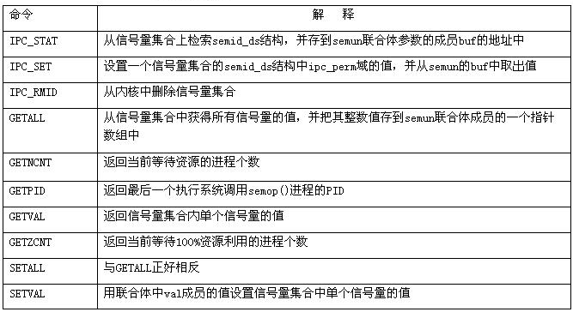
semctl中cmd参数的命令及解释

Slide 63
创建信号量
semid=semget(IPC_PRIVATE,1,0666|IPC_CREAT);
信号量赋初值
  semctl(semid,0,SETVAL,1);
P操作 申请资源（封装）
int p(int sem_id)
{
struct sembuf sem_b;
sem_b.sem_num=0;
sem_b.sem_op=-1;
sem_b.sem_flg=SEM_UNDO;
/*调用库函数进行P操作*/
If(semop(sem_id,&sem_b,1)==-1){
fprintf(stderr,”P failed\n”);
return 0;
}
return 1;
}

Slide 64
v操作 释放资源（封装）
int v(int sem_id)
{
struct sembuf sem_b;
sem_b.sem_num=0;
sem_b.sem_op=1;
sem_b.sem_flg=SEM_UNDO;
/*调用库函数进行P操作*/
If(semop(sem_id,&sem_b,1)==-1){
fprintf(stderr,”v failed\n”);
return 0;
}
return 1;
}

Slide 65

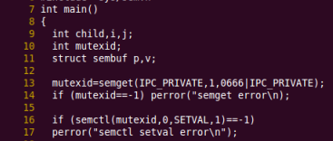
简单实例：sem.c（父子进程互斥）

Slide 66
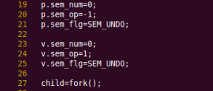

Slide 67
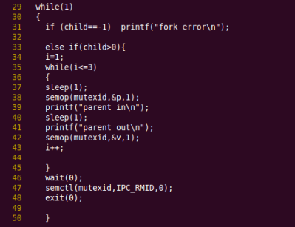

Slide 68
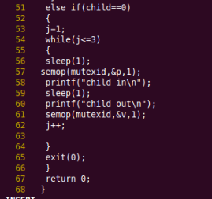

Slide 69
实例训练——哲学家就餐
五位哲学家围坐在一张圆形桌子上，桌子上有一盘饺子。每一位哲学家要么思考，要么等待，要么吃饺子。为了吃饺子，哲学家必须拿起两只筷子，但是每个哲学家旁边只有一只筷子，也就是筷子数量和哲学家数量相等，所以每只筷子必须由两个哲学家共享。设计一个算法以允许哲学家吃饭。
  算法必须保证互斥（没有两位哲学家同时使用同一只筷子）
  同时还要避免死锁（每人拿着一只筷子不放，导致谁也吃不了）

Slide 70
避免死锁的方法
限制同时吃饭的哲学家数，下面例子中同时只允许4个哲学家同时吃饭；
或者通过给所有哲学家编号，奇数号的哲学家必须首先拿左边的筷子，偶数号的哲学家则首先拿右边的筷子来避免死锁。

Slide 71
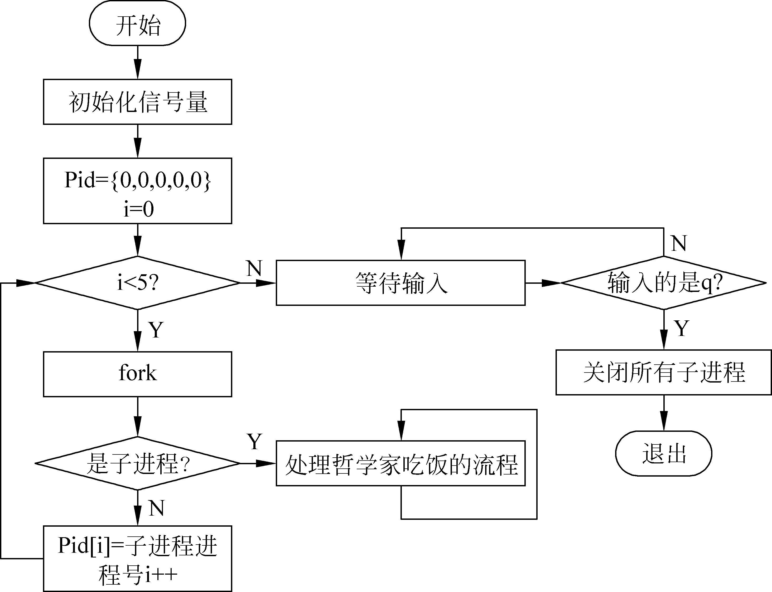

Slide 72
1)先实现P、V原语
2)再编写主程序代码，通过fork创建哲学家进程
/* P原语 */
int Psem(int sem_id)
{
/* 设计操作结构体 */
struct sembuf sem_b;
sem_b.sem_num = 0;
sem_b.sem_op = -1;
sem_b.sem_flg = SEM_UNDO;
/* 调用库函数，进行P操作*/
if(semop(sem_id,&sem_b,1) == -1){
fprintf(stderr, "P failed\n");
return 0;
}
return 1;
}
/* V原语 */
int Vsem(int sem_id)
{
/* 设计操作结构体 */
struct sembuf sem_b;
sem_b.sem_num = 0;
sem_b.sem_op = 1;
sem_b.sem_flg = SEM_UNDO;
/* 调用库函数，进行V操作 */
if(semop(sem_id,&sem_b,1) == -1){
fprintf(stderr, "V failed\n");
return 0;
}
return 1;
}

Slide 73
关键代码分析
Psem、Vsem
房间只能进4个人，防止死锁
int room_sem_id = CreateSem(4);
每个筷子一个信号量
for (i = 0; i < 5; i++) {
chopsticks_sem_id[i] = CreateSem(1); }
5个进程，每个代表一个哲学家
for (i = 0; i < 5; i++) {
pid = fork();
……
Psem(room_sem_id);
Psem(chopsticks_sem_id[i] );
……
Vsem(chopsticks_sem_id[i] );
Vsem(room_sem_id);

Slide 74
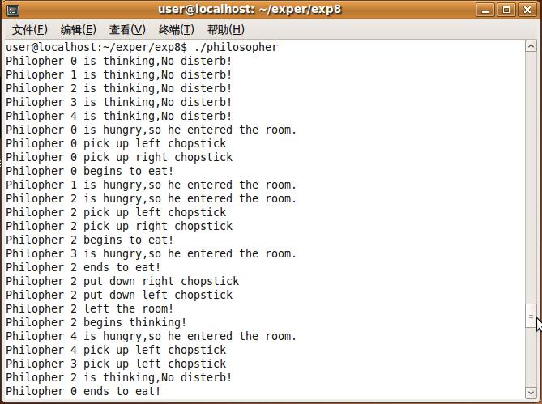
编译与运行
gcc -o philosopher main.c mysemop.c

Slide 75
同步的例子
一个盘子放1个水果，父亲放，儿子吃。
semaphore e=1，f=0；
  父亲 儿子
  p（e） p（f）
  放水果 取水果
  v（f） v（e）

Slide 76
实验名称：linux信号量集实现吃水果问题
一个盘子可放1个水果，父亲放梨，儿子吃梨；母亲放桔，女儿吃桔。
  要求
  1）写出代码，注意给出合适的输出提示。
  2）运行结果是什么，你分析程序是怎么执行的，给出说明。

